Slide 1

Cuida hoje
vive amanhã
Lara Rodrigues 11.°P
Saúde e Ambiente

Slide 2
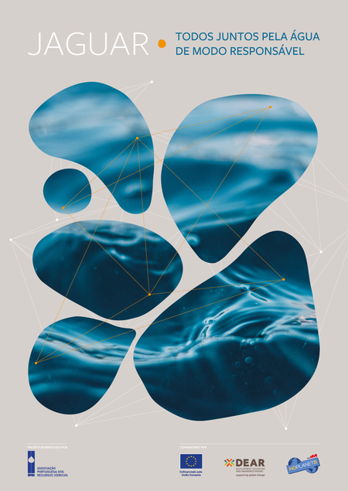
Introdução
Este trabalho foi elaboradono âmbito do projeto JAGUAR, e tem como objetivo incentivar a poupança de água através de alguns métodos, destacando também os seus benefícios para o ambiente e para o futuro.
Lara Rodrigues 11.°P
Saúde e Ambiente

Slide 3
Importância da água
A água é um recurso essencial para a vida de todos os seres vivos. Sem ela, não seria possível a sobrevivência humana e também de outros seres vivos. Está presente em quase todas as atividades do nosso dia a dia, desde o consumo até à higiene e produção de alimentos. Além disso, a água desempenha um papel fundamental no equilíbrio dos ecossistemas, ajudando a manter a biodiversidade e o funcionamento da natureza.
Lara Rodrigues 11.°P
Saúde e Ambiente

Slide 4
O problema do desperdicio
O desperdício de água é um problema cada vez mais preocupante. Quando utilizamos água de forma irresponsável, estamos a contribuir para a diminuição deste recurso, que não é infinito. Em várias partes do mundo já existem dificuldades no acesso à água potável. O desperdício também pode causar impactos ambientais, como a degradação de habitats naturais e a escassez em períodos de seca. Por exemplo, deixar a torneira aberta sem necessidade ou utilizar água em excesso são atitudes que agravam este problema.
Lara Rodrigues 11.°P
Saúde e Ambiente

Slide 5
Benefícios de poupar água
Poupar água traz diversas vantagens tanto para o ambiente como para a sociedade. Ajuda a conservar os recursos naturais, reduz a pressão sobre rios, lagos e reservas subterrâneas e contribui para a sustentabilidade do planeta. Além disso, a redução do consumo de água permite diminuir gastos financeiros e promover um estilo de vida mais consciente e responsável.
Lara Rodrigues 11.°P
Saúde e Ambiente

Slide 6
Formas de poupar água
Existem várias formas simples de poupar água no dia a dia, tais como:
  Fechar a torneira enquanto se escovam os dentes;
  Tomar banhos mais curtos;
  Evitar deixar a água a correr sem necessidade;
  Reutilizar água sempre que possível;
  Verificar e reparar fugas em casa;
  Utilizar a água de forma consciente nas tarefas diárias;
  Evitar o desperdício em atividades domésticas.
Alguns exemplos:
Determinadas empresas alimentícias adotaram diferentes metodos contra o desperdício de água, nomeadamente a Coca-Cola, o McDonald's e a Nestlé. Desenvolveram um projeto que devolve a água gasta á natureza, reduziram a quantidade de água nos autoclismos e reutilizam água evitando o desperdício, respetivamente.
Lara Rodrigues 11.°P
Saúde e Ambiente

Slide 7
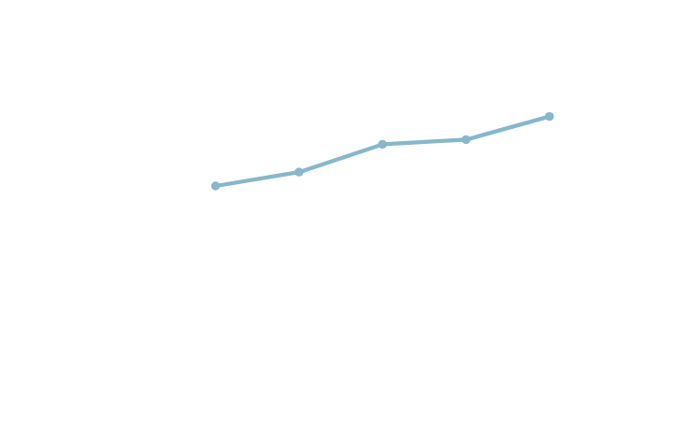
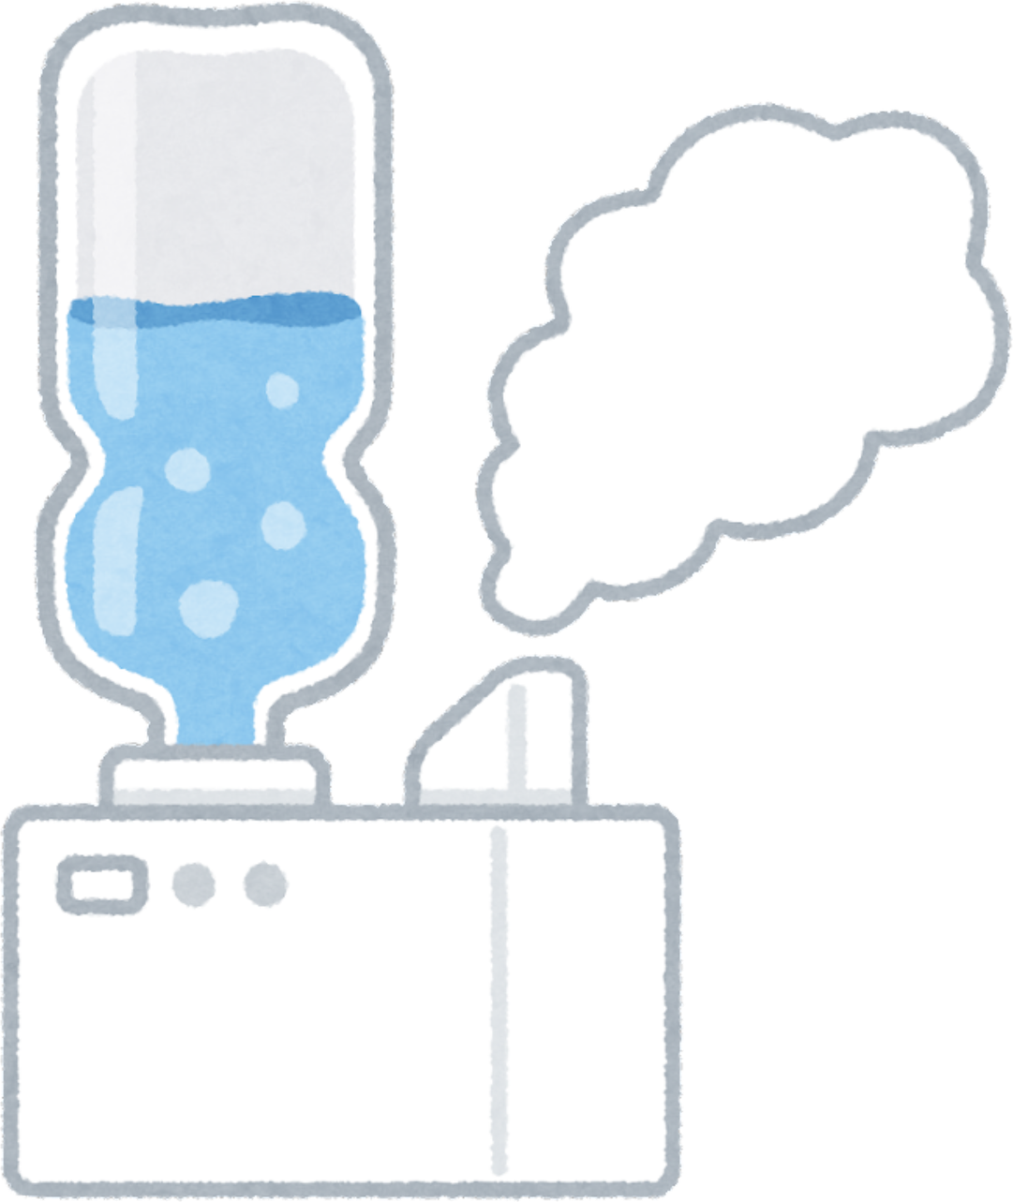
Média global do consumo de água
km³/ano
O consumo de água tem vindo a aumentar ao longo do tempo devido ao crescimento da população, da agricultura e da indústria. Estima-se que o uso global de água continue a crescer cerca de 1% por ano, o que explica os valores mais elevados nas últimas décadas e as previsões para 2030.
Lara Rodrigues 11.°P
Saúde e Ambiente

Slide 8
Conclusão
Em conclusão, poupar água é essencial para proteger o ambiente e garantir que este recurso continue disponível no futuro. Com pequenas mudanças nos nossos hábitos diários, todos podemos contribuir para um mundo mais sustentável e consciente.
Lara Rodrigues 11.°P
Saúde e Ambiente

Slide 9
Obrigada
Lara Rodrigues 11.°P
Saúde e Ambiente

